Slide 1
Кто такие черви?
Трехслойные организмы, имеющие удлиненное закругленное или уплощенное тело.
Нет головы, конечностей и хвоста. У червей различают передний и задний концы тела.
Благодаря подвижному образу жизни тело имеет двустороннюю симметрию тела. Характер движение – ползание.
Снаружи тело, как правило, покрыто слизью, выполняющей защитную функцию и используются при движении. Ее выделят железы однослойного эпителия.
Наружные покровы и мышцы образуют кожно-мускульным мешком. С его помощью животное осуществляется движение и сохраняется постоянная форма тела.

Slide 2
Кто такие черви?
Питаются либо с помощью примитивно устроенной пищеварительной системы или всей поверхностью тела.
Нет дыхательной системы, дышат всей поверхностью тела. У паразитических форм бескислородный (анаэробный) тип обмена веществ (дыхания).
Нервная система просто устроена и имеет характерные особенности у каждого типа. Полностью инстинктивное поведение, направленное на размножение, пропитание и самосохранение.
Среди них есть паразиты, хищники и падальщики.

Slide 3
Классификация
Тип Плоские черви
Класс Ресничные
Класс Сосальщики
Класс Ленточный черви
Тип Круглые черви
Класс Нематоды
Класс Скребни
Класс Волосатики
Класс Коловратки
Класс Немертины
Тип Кольчатые черви
Класс Многощетинковые
Класс Малощетинковые
Класс Пиявки

Slide 4
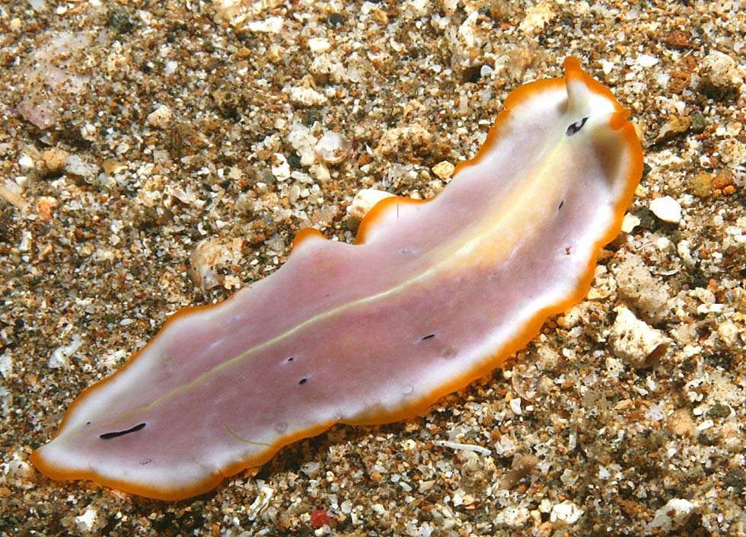
Тема урока «Особенности организации плоских червей»

Slide 5
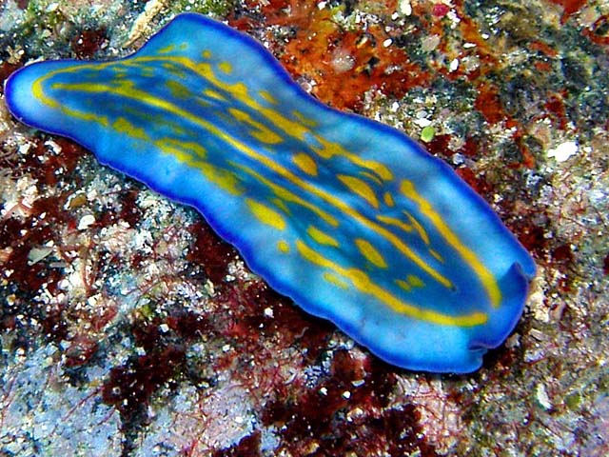
Классификация типа Плоские черви
Тип включает 15000 видов.
Тип включает в себя три класса,
отличающихся по своему внешнему и внутреннему строению, а также жизненному циклу.
Тип Плоские черви:
Класс Ресничные – свободноживущие (молочно-белая планария, многоглазка, турбелярии);
Класс Сосальщики - паразиты (печеночный сосальщик, двуустка, кошачья двуустка);
Класс Ленточный черви - паразиты (бычий, свинной цепень, широкий лентец, эхинококк).

Slide 6
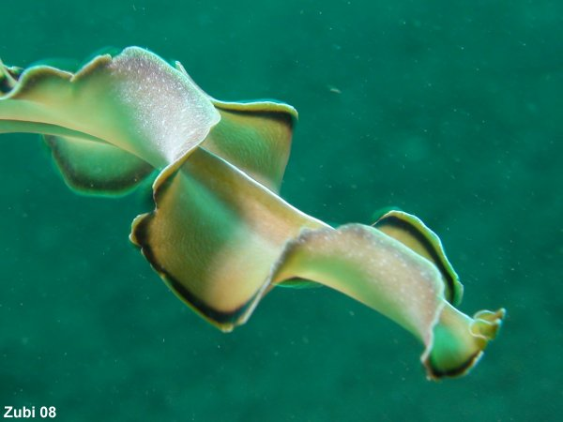
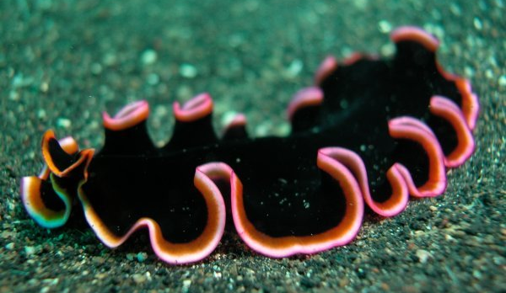
Общая характеристика типа
Тело их сплющено сверху вниз, у большинства вытянуто
Имеют двустороннюю симметрию
Тело может быть сегментировано (ленточные) или несегментировано (сосальщики и ресничные), покрыто однослойный мерцательным (ресничные), или кутикулинизированным эпителием (сосальщики и ленточные)
Снаружи все тело одето кожно-мускульным мешком
Внутренней полости нет, тело заполнено клетками
Пищеварительная система слепо замкнута (имеет у трематод и ресничных)
Имеется выделительная система
Гермафродиты.

Slide 7
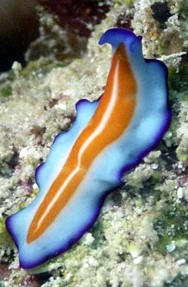
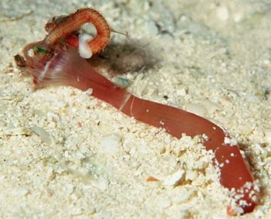
Ресничные черви
Известно 4000 видов. Большинство ресничных червей свободноживущие и являются хищниками, но встречаются и паразиты.
Свободноживущие формы обитают в морских и пресных водоемах, а также во влажных затемненных местах (под камнями, корягами, листьями). Плоские черви способны к активному передвижению как по твердой поверхности, так и в толще воды.
Представители: турбеллярия, молочно-белая планария.
Планария охотится на ракообразных и простейших.
Пищеварение внутреннее.
Имеют органы чувств: осязание, светочувствительность и хемочувствительность.
Способны к регенерации из 1/300.

Slide 8
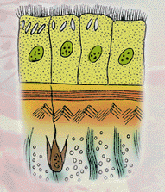
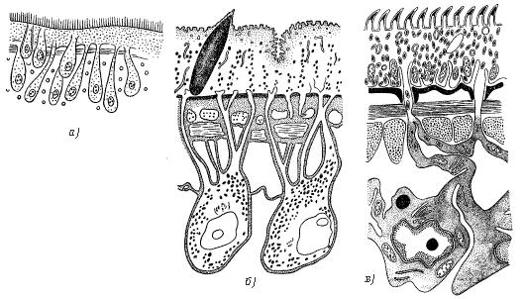
Внешнее строение ресничных червей
Тело вытянуто и сплющено в спино-брюшном направлении, имеет двустороннюю симметрию, не разделено на отделы; принято говорить о головном и хвостовом конце тела.
Тело плоских червей защищено однослойным эпителием. У свободноживущих ресничных червей клетки покровов несут многочисленные реснички (ресничный эпителий). Реснички обеспечивают передвижение животного.
Рабдиты – небольшие блестящие палочки. При давлении на кожи, они выделяются наружу. Так планарии защищаются это хищников.
рабдиты
железы

Slide 9
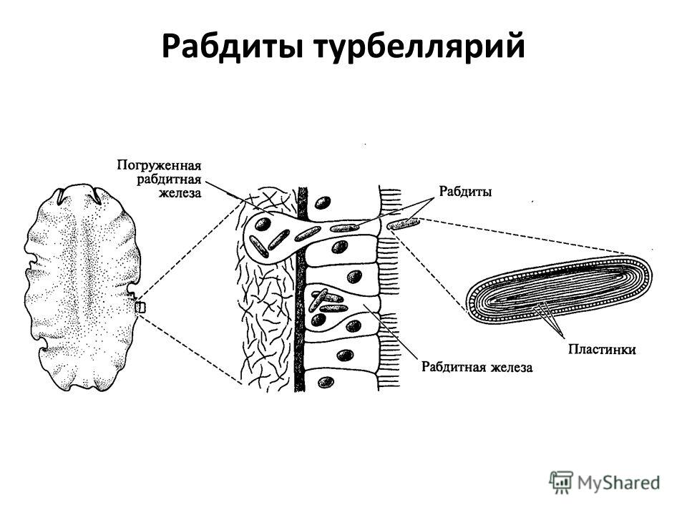
Внешнее строение ресничных червей
Ресничный эпителий бывает двух видов:
с четко отделенными друг от друга ресничками;
со слившимися ресничками в один цитоплазматический слой.
Ресничные виды червей под эпителиальным слоем скрывают железы секреции. Слизь, выделяемая из передней части тела, помогает червю прикрепляться и удерживаться на поверхности субстрата, а также передвигаться, не теряя равновесия.
По краям тела червя расположены одноклеточные железы, выделяющие слизь с токсическими свойствами. Эта слизь является своеобразной защитой животного от других более крупных хищников (например, рыб).

Slide 10
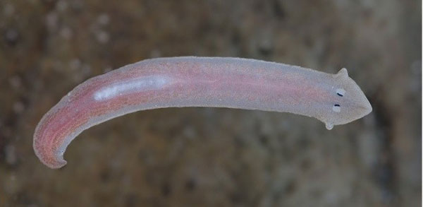
Внешнее строение ресничных червей
Тело вытянуто и сплющено в спино-брюшном Под эпителием залегают слои мышц. Эпителий и мышцы образуют кожно-мускульный мешок.
Наличие продольных, диагональных, кольцевых мышечных волокон позволяет плоским червям изменять длину и форму тела, совершать сложные движения. Также у них есть спинобрюшные мышцы, придающие животному характерную плоскую форму тела.
Все пространство под кожно-мускульным мешком заполнено соединительной тканью – паренхимой.

Slide 11
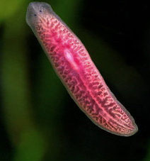
Особенности внутреннего строения
Во внутреннем строении планарии выделяют 4 системы органов:
пищеварительную
нервную
выделительную
половую

Slide 12
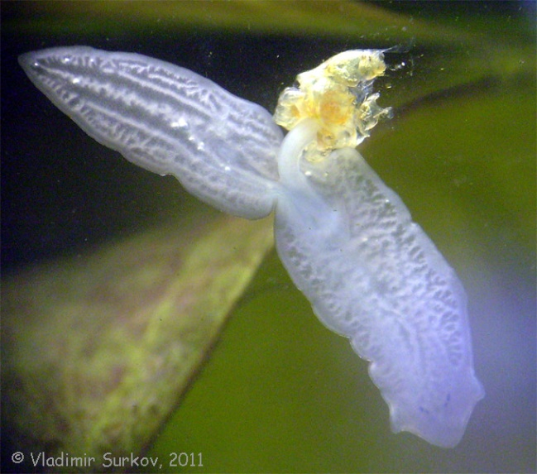
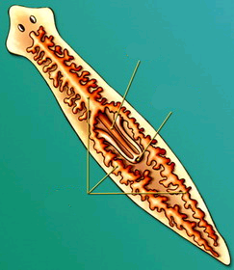
Пищеварительная система
Состоит из ротового отверстия, глотки и кишечника.
Рот находится по середине тела, на брюшной стороне.
Глотка является ловчим аппаратом, планария может высовывать глотку через ротовое отверстие для захвата и высасывания содержимого добычи.
Кишечник слепозамкнутый, трехветвистый. Имеет множество разветвлений. В них идет полостное пищеварение. Затем мелкие частички захватываются ворсинками клеток эпителия кишки, где осуществляется второй этап пищеварения – внутриклеточный. Непереваренный остатки выбрасываются через рот.
Глотка
Рот
Ветви кишечника

Slide 13
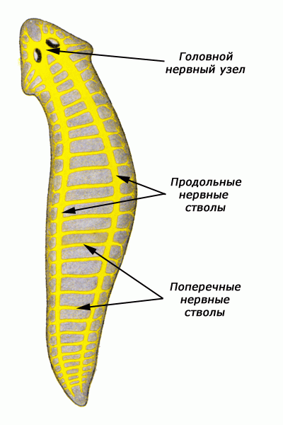
Нервная система
У планарии нервные клетки не разбросаны по всему телу, как у гидры, а собраны в два нервных ствола, которые тянутся от головного конца тела к хвостовому.
В передней части тела стволы объединены в утолщение – нервный узел. Также встречаются симметрично расположенные небольшие узлы на протяжении стволов, в тех местах, где есть перемычки (коммисуры).
Такой тип нервной системы называется лестничным.
У планарии есть органы чувств: глазки, обонятельные и осязательные рецепторы.

Slide 14
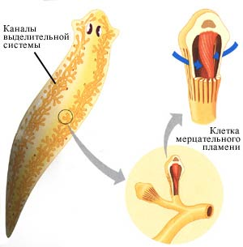
Выделительная система
Выделительная система протонефридиального типа. Состоит из воронки с реснитчатым эпителием, который образует ток жидкости из внутренней полости внутрь каналов выделительной системы, а затем наружу. Два протонефридиальных канала, открывающиеся отдельными отверстиями.

Slide 15
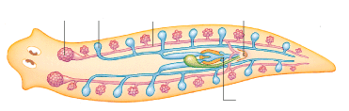
Половая система
Размножаются половым и бесполым путем. Бесполое – деление на части. Половое – оогамия, при котором сливаются резко отличающиеся друг от друга половые клетки - крупная неподвижная яйцеклетка с мелкой, обычно подвижной, мужской половой клеткой.
Большинство гермафродиты.
Яичник
Семенник
Яйцевод
Матка
Семяпровод

Slide 16
Особенности строения
Специализированных органов дыхания нет. Газообмен происходит через всю поверхность тела.
Кровеносной системы нет.

Slide 17
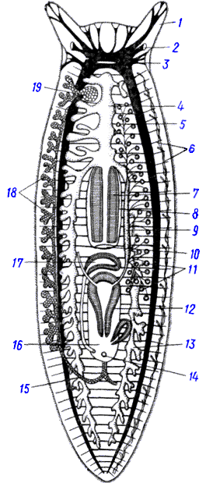
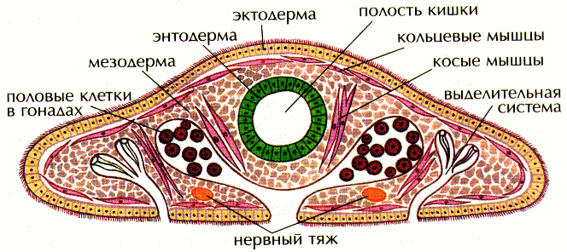
Общий план внутреннего строения (поперечный срез в области гонад)
Схема строения трехветвистой турбеллярии (по Граффу): 1 - щупальцевидные выросты, 2 - глаза, 3 - мозговой ганглий, 4 - передняя ветвь кишечника, 5 - продольный нервный ствол, 6 - поперечные нервные перемычки, 7 - глотка, 8 - глоточный карман, 9 - семяпровод, 10 - ротовое отверстие, 11 - семенники, 12 - совокупительный орган, 13 - задняя ветвь кишечника, 14 - половое отверстие, 15 - яйцевод, 16 - половая клоака, 17 - копулятивная сумка, 18 - желточники, 19 - яичник. Слева удалены семенники, справа - желточники и яичник.

Slide 18
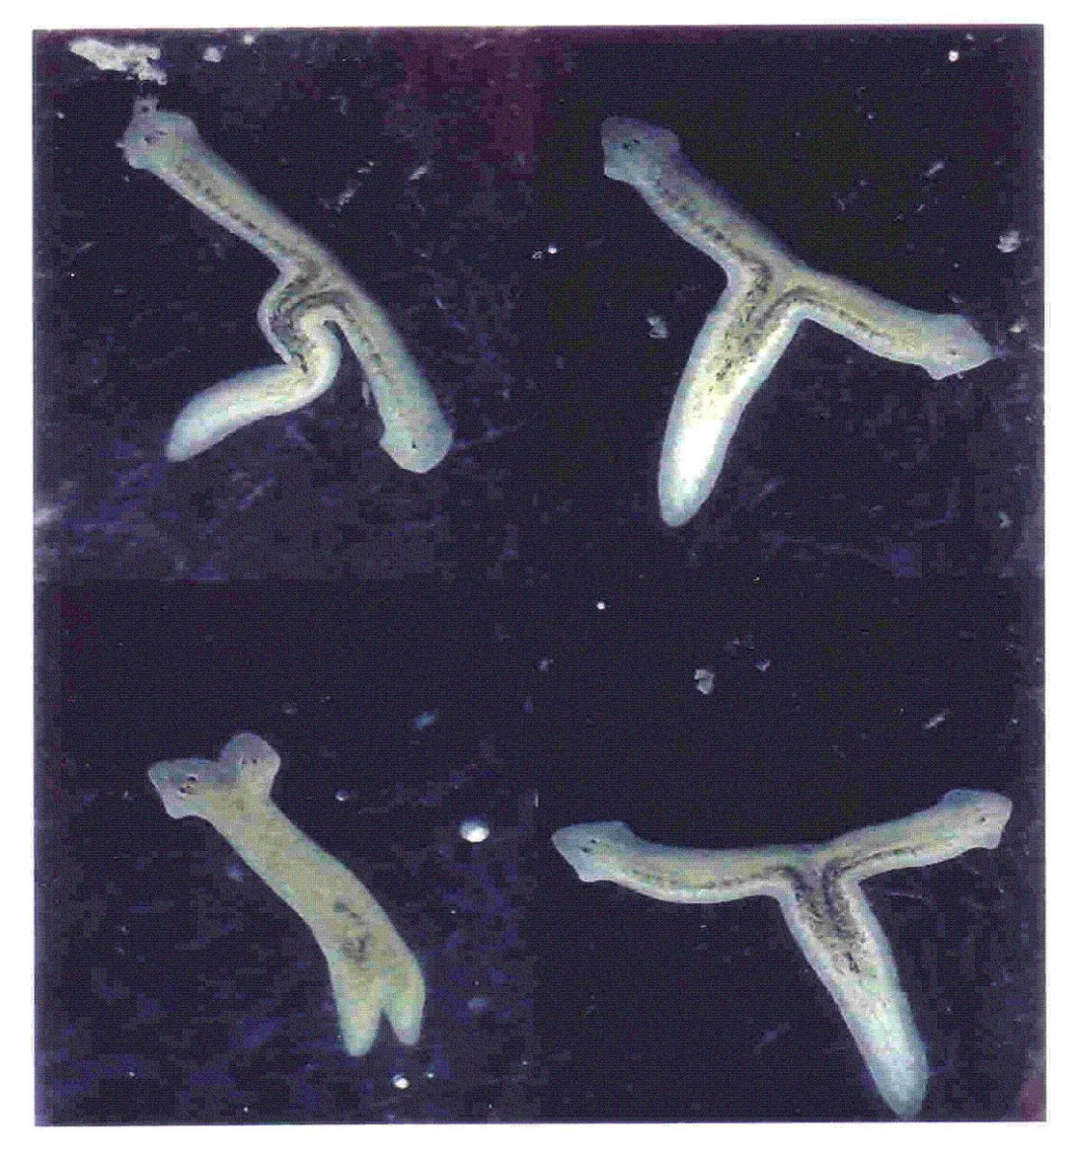
Регенерация планарии

Slide 19
Многообразие плоских червей

Slide 20
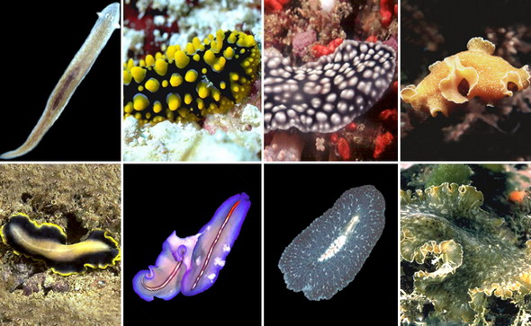
Ресничные черви. Верхний ряд, слева направо: планария дугезия, глазчатая филлидия, подражающий псевдоцерос, золотистая юнгия. Нижний ряд, слева направо: псевдоцерус джебборум, раздвоенный псевдоцерос (в паре с партнером), тихоокеанская акваплана, парапланоцера

Slide 21
Повторяем. Закрепляем.
Чем снаружи покрыто тело планарии?
Какие мышцы обеспечивают движение планарии?
Есть ли полость тела у плоских червей?
Какой тип пищеварения у планарии?
Что такое паренхима и какова ее роль?
Что такое регенерация?

Slide 22
Верны ли следующие суждения о плоских червях?
А. К плоским червям относят белую планарию и печеночного сосальщика.
Б. Плоские черви имеют сквозной кишечник: у них развиты ротовое и анальное отверстия.
1) верно только А
2) верно только Б
3) верны оба суждения
4) оба суждения неверны

Slide 23
Прочитайте описание эксперимента и выполните задание
Для изучения ответных реакций планарий на действие температурных раздражителей экспериментатор поместил червей в две чашки Петри. В одну чашку налил холодную воду (температура 8-10 °С), в другую - тёплую и наблюдал за передвижением червей. Движение планарии в чашке с холодной водой замедляется и вскоре прекращается совсем, в другой чашке активность планарии сохраняется. Таким образом, двигательная активность планарий в тёплой и холодной воде разная.
Какая переменная в этом эксперименте будет зависимой (изменяющейся), а какая - независимой (задаваемой)? Объясните, как в данном эксперименте можно поставить отрицательный контроль*? С какой целью необходимо такой контроль ставить? (Отрицательный контроль - это экспериментальный контроль, при котором изучаемый объект не подвергается экспериментальному воздействию).

Slide 24
Домашнее задание
Прочитать п.21, устно отвечать на вопросы после параграфа.
По желанию подготовить сообщения с презентацией о свободноживущих плоских червях.

